Slide 1
Teleconsulto: supporto da remoto nella razionalizzazione delle risorse
Dott.ssa Silvia Noviello
MD, PhD MIU «G. Baccelli»
Azienda Consorziale Ospedaliero Universitaria Policlinico di Bari
Direttore Prof A. Vacca

Slide 2

Sanità digitale:
→Sistema Sanitario più moderno, digitale e inclusivo.
→ Servizi più accessibili ed inclusivi (cittadino al centro dei nostri sistemi sanitari).
→ Riduzione delle lunghe attese, delle ospedalizzazioni ed ottimizzando i costi complessivi.
Telemedicina e condivisione in sicurezza dei dati clinici attraverso il Fascicolo Sanitario Elettronico.

Slide 4

Emergenza COVID19:
un nuovo futuro.

Slide 5
Telemedicina
PNRR: sviluppo di una piattaforma nazionale di telemedicina e la diffusione di nuovi progetti e soluzioni innovative all'interno dei sistemi sanitari regionali.
Assistenza alla salute a distanza con particolare attenzione ai pazienti cronici.
Investimento del PNRR “Casa come primo luogo di cura e telemedicina”.
Assistenza ad oltre 200mila pazienti entro il 2025.
Istituto Superiore di Sanità- ultimo aggiornamento 13 gennaio 2023.

Slide 6
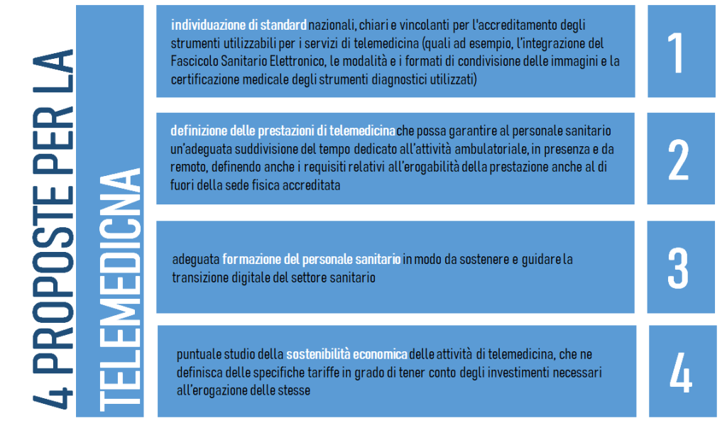
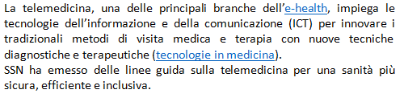
Telemedicina
Istituto Superiore di Sanità- ultimo aggiornamento 13 gennaio 2023.

Slide 7
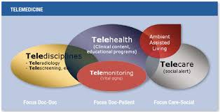
Telemedicina

Slide 8
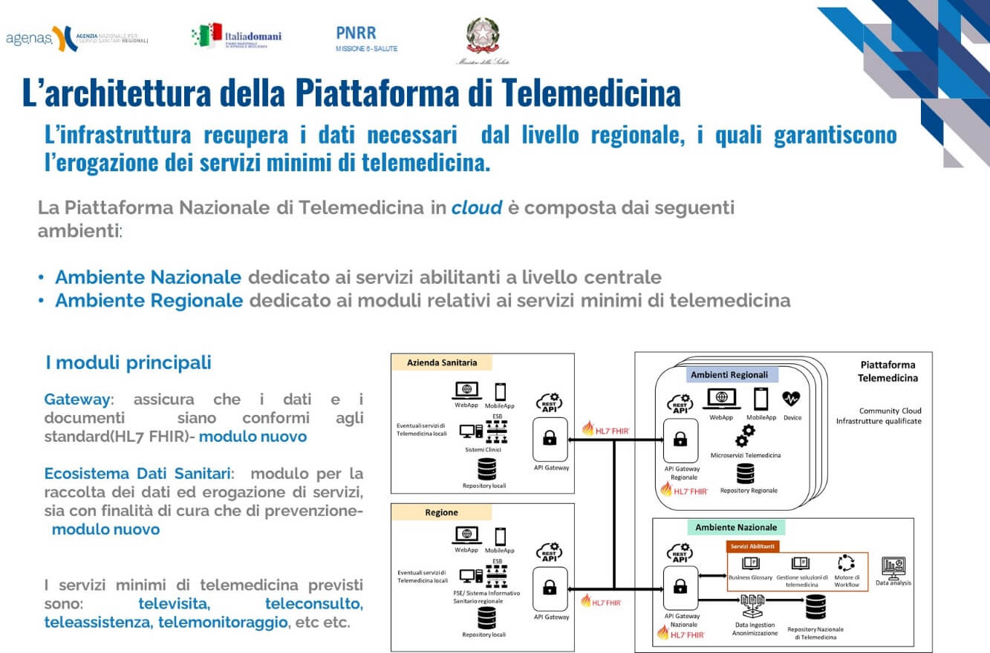
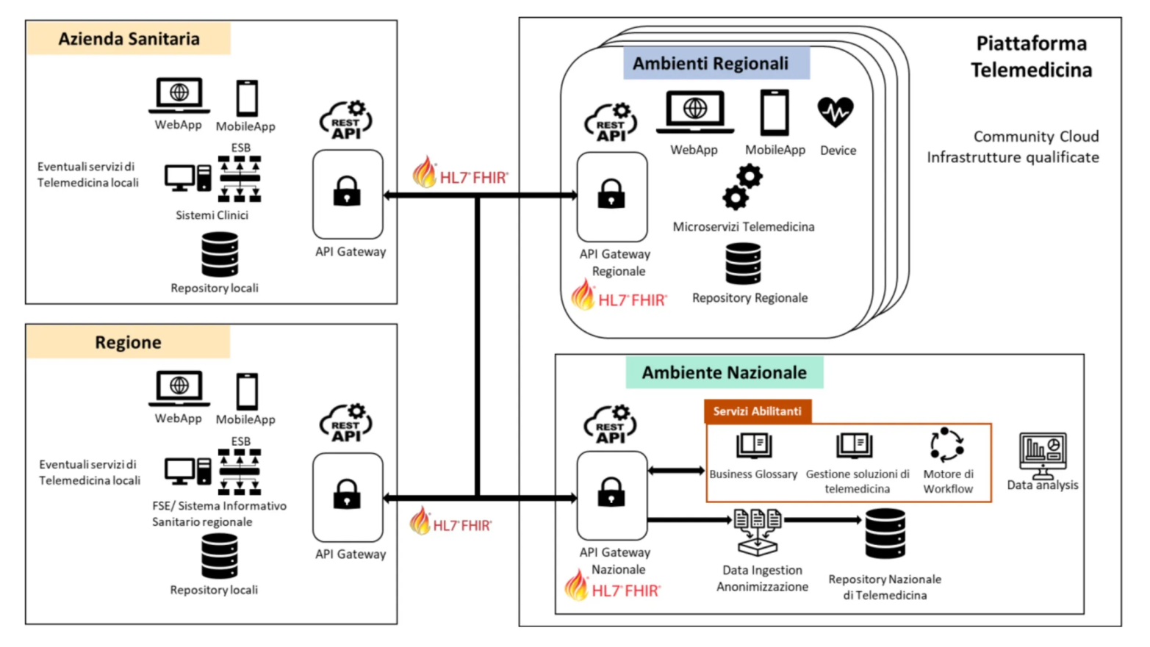

Slide 9
Telemedicina in Reumatologia e modalità di applicazione del modello digitale: una realtà anche italiana. SIR 2022

Slide 10
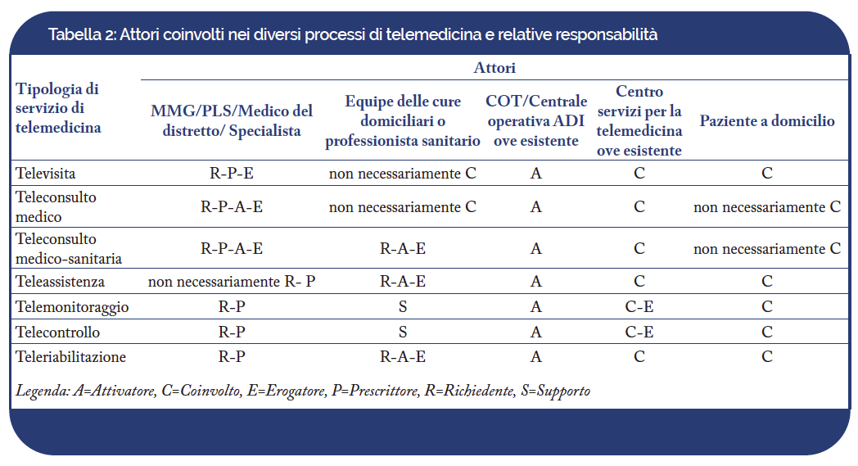

Slide 11
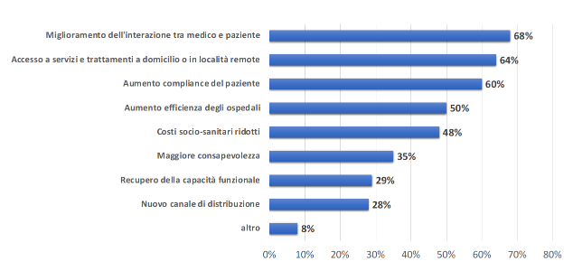
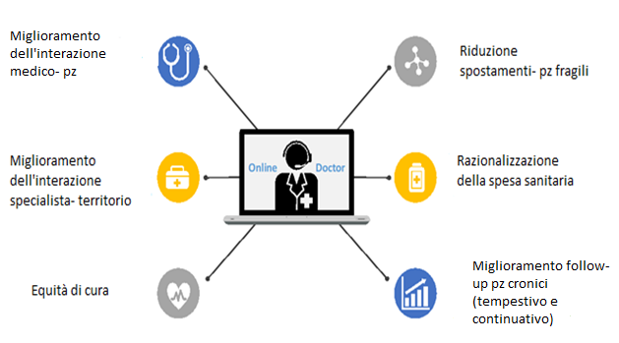
Obiettivi e vantaggi

Slide 12
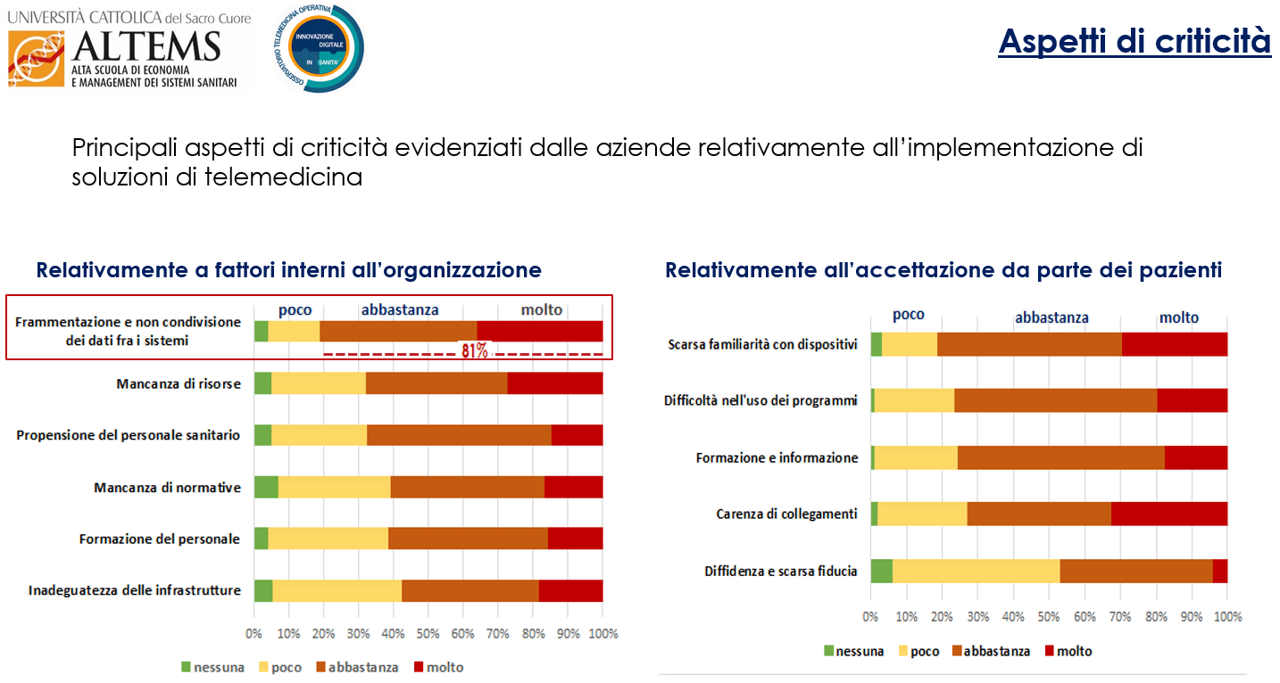

Slide 13


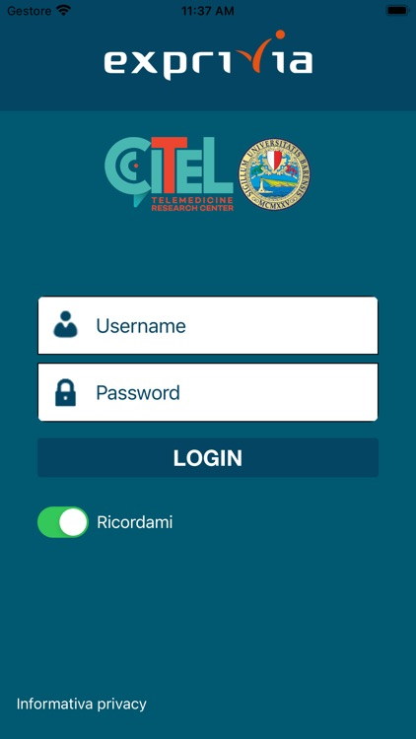
La nostra esperienza in Telemedicina
Piattaforma nata dalla collaborazione CITEL- exprivia per il telemonitoraggio di pazienti con Lupus Eritematoso Sistemico (LES) con bassa attività di malattia, malattia in remissione.
Exprivia: società italiana per azioni che si occupa di progettazione e sviluppo di tecnologie software innovative e di prestazione di servizi IT per il mercato bancario, medicale, industriale, telecomunicazioni e Pubblica Amministrazione.

Slide 14
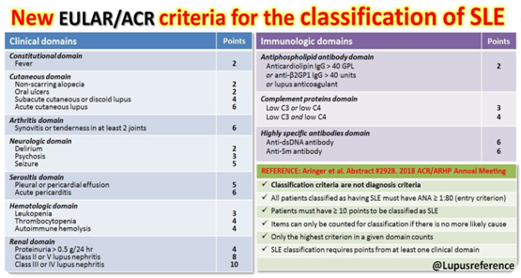
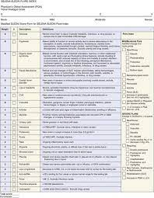
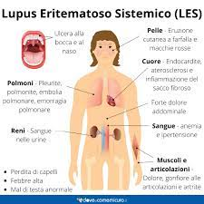
Inizio raccolta dati e selezione pazienti: 30 giungo 2021- 31 dicembre 2021
Selezionati pazienti con Lupus Eritematoso Sistemico (LES) in fase di remissione clinica- stabilità di malattia (SELENA- SLEDAI)
Soddisfatti i criteri diagnostico-classificativi ACR/EULAR

Slide 15
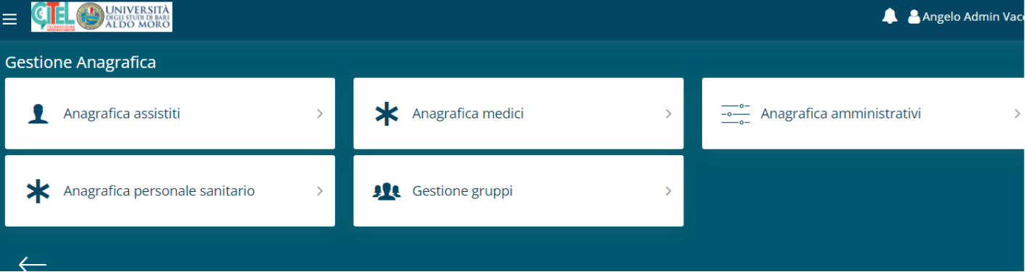

Slide 18
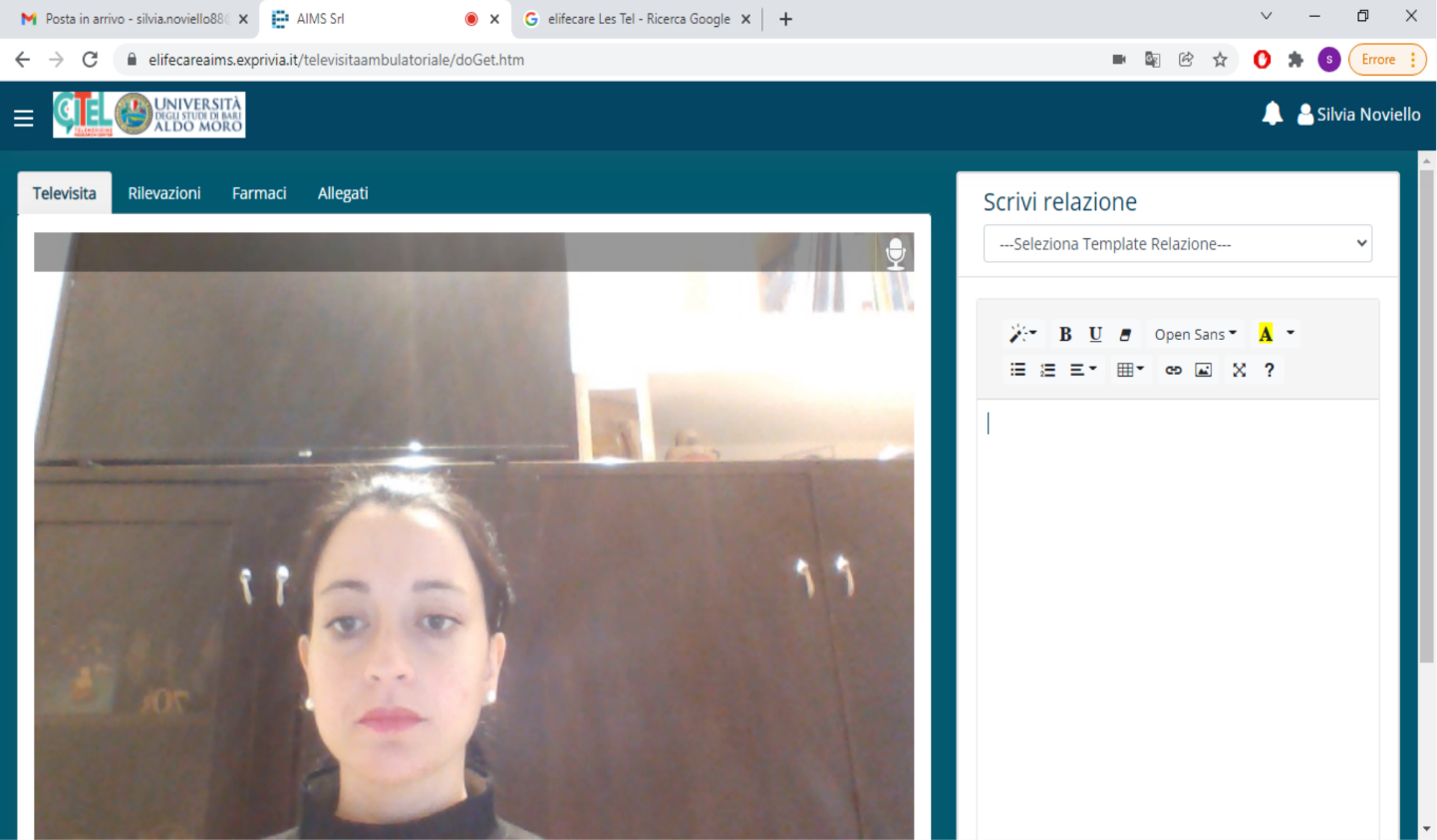
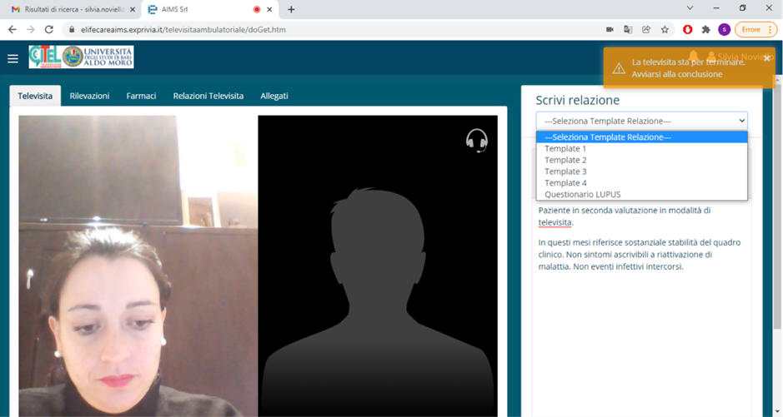

Slide 19
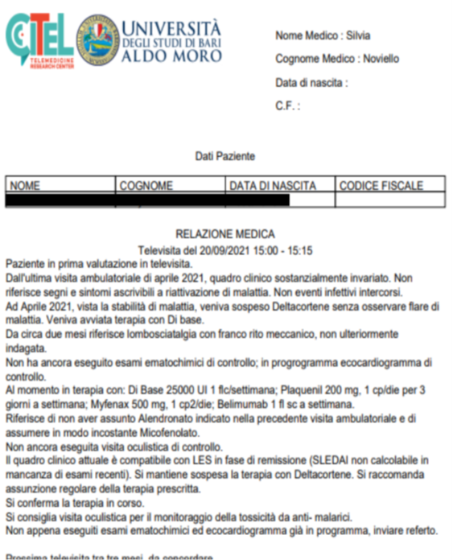

Slide 20

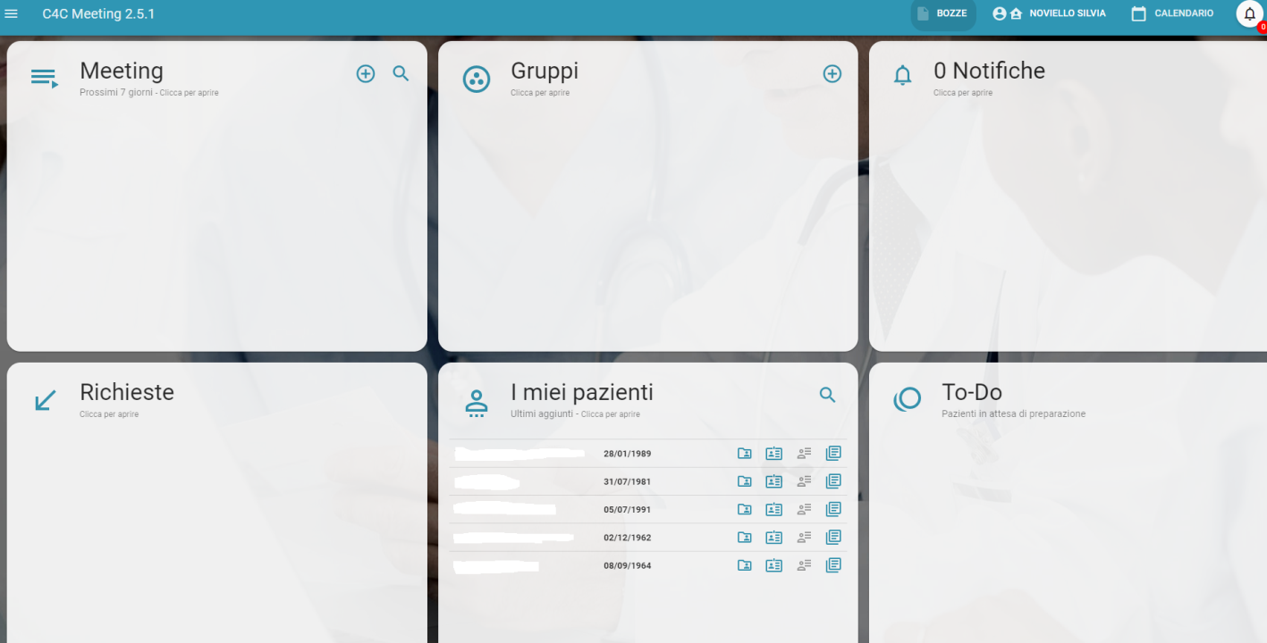

Slide 21
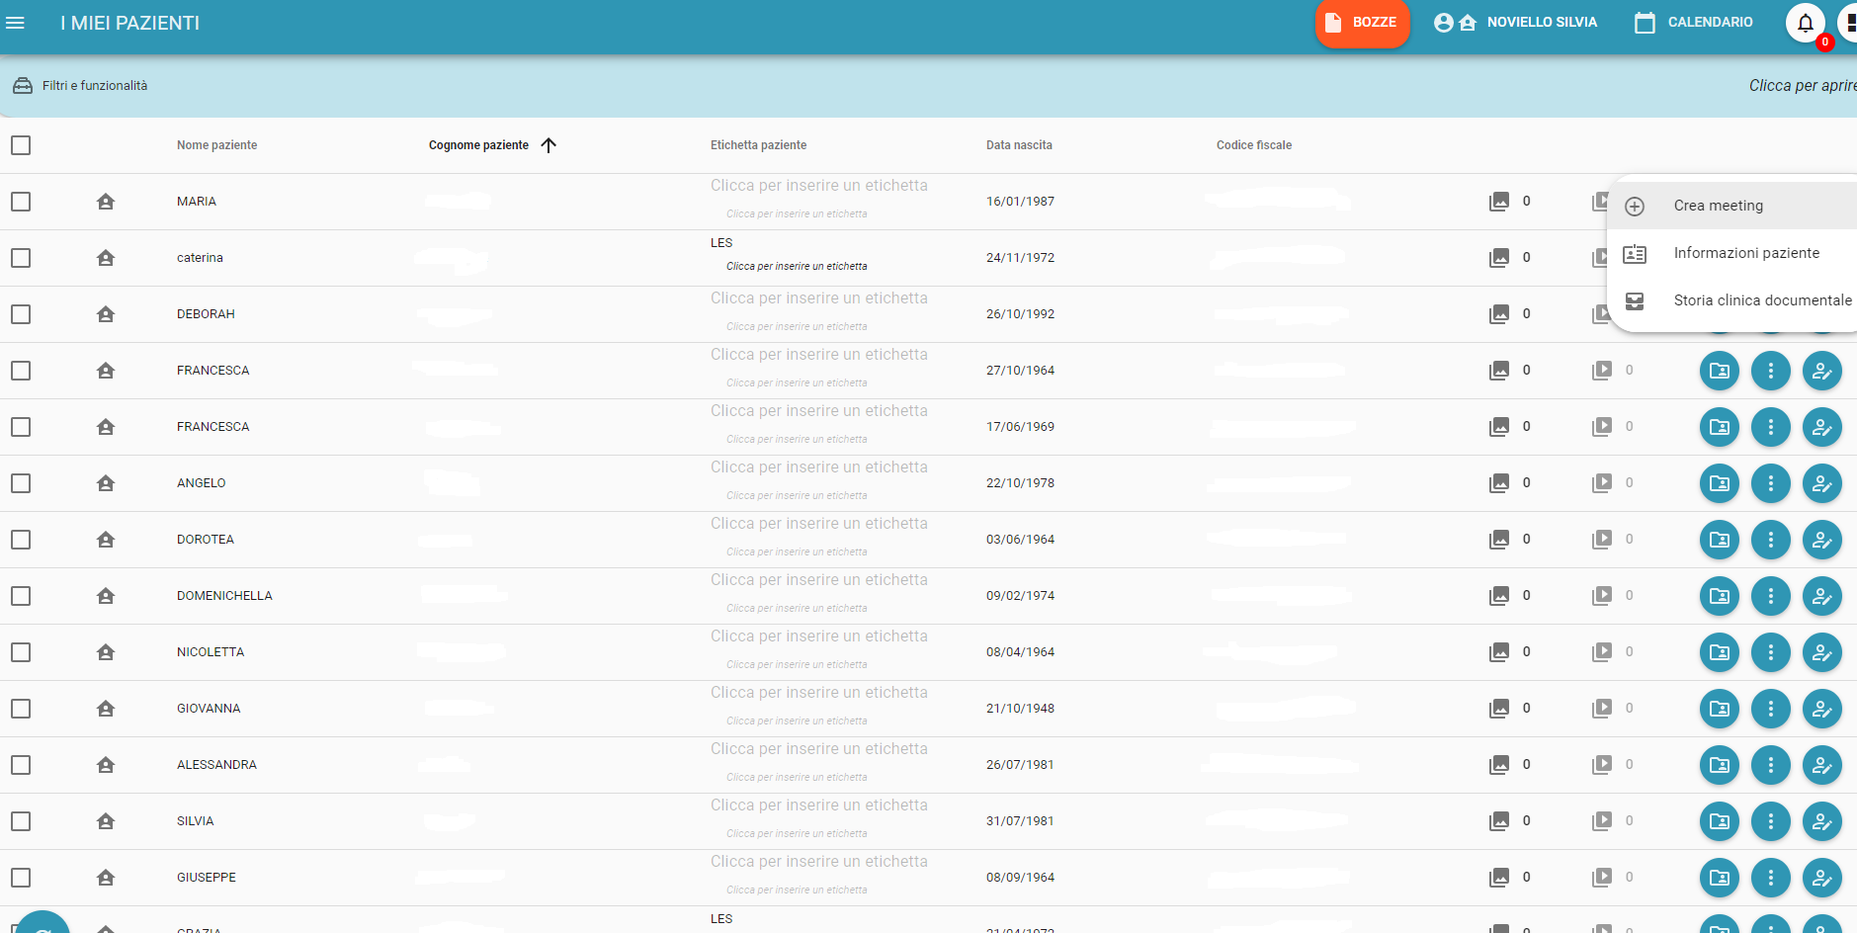

Slide 22
Per ciascun paziente è stata eseguita prima televisita comprensiva di:
  Raccordo anamnestico
  Anamnesi farmacologica
  Valutazione clinica
  Presa visione esami ematochimici e strumentali
Ogni paziente è stato valutato mediamente ogni 6 mesi in televisita
Successive valutazioni programmate in relazione al quadro clinico ovvero secondo le necessità del medico e del paziente
Rivalutazione clinica in regime ambulatoriale con cadenza annuale
Giugno 2021
Novembre 2023

Slide 23
Risultati

Slide 24
Risultati

Slide 25
Risultati

Slide 26


Grazie

